Slide 1
Estatística: Aplicação ao Sensoriamento Remoto
SER 204
Teoria da amostragem
Camilo Daleles Rennó
camilo.renno@inpe.br
acesso do conteúdo do curso em Bibdigital do INPE ou GitHub

Slide 2
Algumas Considerações...
É importante ter consciência de que dominar as técnicas estatísticas não é suficiente para garantir o sucesso de uma análise, ou seja, conseguir chegar a conclusões “interessantes”.
De forma geral, para que as análises estatísticas sejam válidas, as amostras devem representar a população, ou seja, a menos que discrepâncias ocorram devido ao acaso, as amostras devem reproduzir as mesmas características da população considerando a variável estudada.
É fundamental que as amostras sejam obtidas por processos adequados de modo a evitar que erros grosseiros possam comprometer a análise dos dados.

Slide 3
Algumas Considerações...
Em muitos casos, é bastante tentador que as observações mais convenientes sejam as selecionadas para compor uma amostra ou então aplicar algum tipo de critério (ou julgamento) no momento dessa seleção.
Nesses casos, pode-se introduzir algum tipo de tendência que poderá causar uma super ou subestimativa dos parâmetros de interesse. A identificação (e descrição) desta tendência pode ser difícil (ou impossível) de ser feita após a coleta dessas amostras.
Algumas vezes, há sim um propósito explícito na escolha da amostra com o objetivo de se escolher poucas amostras representativas da população.
No entanto, de modo geral, a seleção das amostras é feita através de algum processo aleatório, de modo que qualquer elemento da população tenha igual chance de ser escolhido para compor a amostra.

Slide 4
Censo ou Amostragem?
Por que fazer Censo?
a população é pequena ou amostragem “ideal” é quase tão grande quanto a população
necessita-se de uma precisão completa (não é permitido nenhum erro)
os dados de toda população já se encontram disponíveis
Por que fazer Amostragem?
a população é infinita (ou muito grande)
os custos de obtenção das medidas são elevados (análises muito caras)
o tempo para caracterização da população é muito longo
deseja-se aumentar a representatividade, amostrando-se diferentes populações
necessita-se melhorar a precisão das medidas (mais cuidado na obtenção dos dados)
a obtenção das medidas requer a destruição das amostras (p. ex: biomassa)

Slide 5
Amostragem
Toda amostragem requer planejamento
a) O que quero caracterizar neste estudo?
algum parâmetro específico (média, variância, etc),
distribuição espacial e/ou variação temporal é importante?
b) Qual é a unidade amostral apropriada para o estudo?
quem é o elemento da população (unidade amostral)?
c) Como estas amostras devem ser coletadas?
há variabilidade espacial e temporal?
quais fatores podem influenciar nos resultados?
d) Quantas amostras são necessárias?
qual é a precisão exigida?
quanto tempo e recurso disponho?

Slide 6
Unidade Amostral
A unidade amostral representa a menor entidade identificada na população e é considerada o objeto de estudo.
Ela constitui o elemento da população na qual são coletadas as medidas ou informações (qualitativas ou quantitativas) que serão analisadas.
Em estudos na área de Sensoriamento Remoto e Geoprocessamento, podem ser representados por:
pontos
objetos (polígonos ou linhas)

Slide 7
Unidade Amostral
Pontos
posição no espaço
(p.ex. ponto num lago)
indivíduo da população
(p.ex. árvore numa floresta)
pixel da imagem ou grade
sorteio aleatório é facilitado
em coletas em campo, a localização precisa do ponto sorteado pode ser difícil
pode induzir a erros em regiões heterogêneas

Slide 8
Unidade Amostral
Objetos
região no espaço
(p.ex. talhão agrícola)
linha
(p.ex. trecho de rio)
indivíduos da população
(p.ex. transecto)
segmento
deve representar áreas homogêneas (deve-se evitar áreas de transição)
em coletas de campo, minimiza problemas de posicionamento quando informação contextual é considerada
mesmo podendo conter muitos valores medidos, deve ser contabilizado como apenas uma observação e portanto deve-se adotar uma medida representativa (total, média, mediana, etc)

Slide 9

Tipos de Amostragem
Como amostrar?
amostragem probabilística X não probabilística
Amostragem probabilística:
cada elemento da população tem uma probabilidade (não nula) de ser escolhido
em geral, todo elemento tem a mesma probabilidade de ser escolhido
Neste tipo de amostragem, todos os elementos devem ser previamente identificados e a escolha é feita por sorteio realizado posteriormente e de forma independente

Slide 10
Tipos de Amostragem
Como amostrar?
amostragem probabilística X não probabilística
Amostragem probabilística:
cada elemento da população tem uma probabilidade (não nula) de ser escolhido
em geral, todo elemento tem a mesma probabilidade de ser escolhido
03
04
02
01

Slide 11
Tipos de Amostragem
Como amostrar?
amostragem probabilística X não probabilística
Amostragem probabilística:
cada elemento da população tem uma probabilidade (não nula) de ser escolhido
em geral, todo elemento tem a mesma probabilidade de ser escolhido
39
01
76
39
44
25
36
07
15
29
11
53
82
02
98
09

Slide 12
Tipos de Amostragem
Como amostrar?
amostragem probabilística X não probabilística
Amostragem não probabilística:
escolha a esmo (rotulagem inviável ou impossível)
populações muito grandes (ex: estudo sobre a variabilidade no DAP em talhões de reflorestamento de eucalipto)
populações dinâmicas (ex: estudo sobre qualidade de água num rio)
amostragem restrita aos elementos que se tem acesso (ex: estudo sobre ocorrência de focos de dengue em casas de veraneio)
amostragem intencional ou por julgamento (ex: estudo sobre diversidade florística de plantas com DAP maior que 30cm dentro de um transecto)
voluntários (ex: estudo sobre a eficácia de uma nova vacina contra febre amarela)
OBS: escolha a esmo é a abordagem que mais se assemelha à amostragem probabilística desde que se garanta que não haja nenhum tipo de influência na seleção das amostras

Slide 13

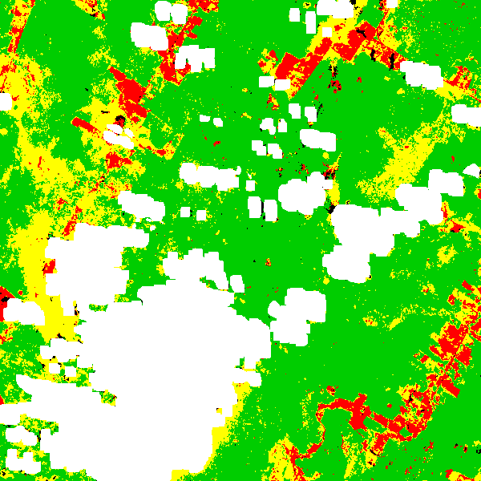
Tipos de Amostragem
Do ponto de vista estatístico, a amostragem probabilística é a ideal
Sempre que uma abordagem não probabilística for adotada, deve-se explicitá-la no trabalho de pesquisa
Floresta
Regeneração
Pastagem/Solo Exposto
Não Classificado
Não Observado
OLI/Landsat R6G5B4
Classificação
Numa análise sobre a qualidade da classificação, deve-se explicitar que as regiões marcadas como “Não Classificado” e “Não Observado” não serão consideradas na avaliação
Nesse caso, a amostragem não é tipicamente probabilística pois os pixels pertencentes a essas classes não podem ser sorteados (probabilidade nula)

Slide 14
Desenho amostral (Sampling Design)
O Desenho Amostral define como as amostras serão coletadas.
A escolha da melhor estratégia dependerá:
da facilidade e praticidade de implementação
dos custos para obtenção das amostras
da heterogeneidade espacial dos dados (distribuição espacial)
Decisões chaves:
usar abordagem simples ou sistemática?
usar ou não uma amostragem estratificada?
selecionar amostras isoladas ou em conglomerados (clusters)?

Slide 15
Amostragem Aleatória Simples
Nesta abordagem, a escolha de uma amostra é feita de modo totalmente independente das outras amostras já selecionadas
1,1
3,7
1
2
etapas:
rotular cada elemento com um código único
sortear aleatoriamente n códigos (usando-se geradores de números aleatórios)
identificar os elementos com os códigos selecionados
OBS: método simples
rotulação dos elementos pode ser dispendiosa
pressupõe população homogênea
não garante representatividade pois alguns grupos (mais raros) podem não ser sorteados

Slide 16
Amostragem Aleatória Simples
Em trabalhos de campo, muitas vezes não é possível fazer a identificação prévia dos elementos
Nesse caso, é usual fazer a escolha a esmo dos elementos amostrados usando artifícios que garantam a escolha imparcial
Exemplo: numa floresta, deseja-se amostrar 10 árvores
numa trilha, caminha-se x metros
caminha-se y metros numa determinada direção
escolhe-se a árvore mais próxima
faz-se as medições necessárias
retorna-se ao ponto inicial
repete-se o procedimento até selecionar-se as 10 árvores

Slide 17

Amostragem Sistemática
Se os elementos da população já se encontram ordenados segundo algum critério, pode-se selecionar um elemento qualquer e escolher um “passo” que definirá qual será o próximo elemento escolhido.
1
10
20
(tempo, distância, ranqueamento, etc)
etapas:
definir o passo (ou os passos em x e em y)
escolher aleatoriamente um elemento
com base nesse elemento, identificar os demais elementos de acordo com o passo pré-definido
passo = 5
passos: 3 em x e 2 em y
passos: 5 em x e 4 em y
OBS: amostra-se uniformemente todo o espaço
pode-se não conseguir o valor exato de amostras pretendidas
desaconselhado para ordenações periódicas ou com feições dispostas na horizontal e/ou vertical

Slide 18
Amostragem Sistemática Não Alinhada
A ideia é semelhante da amostragem sistemática mas, nesse caso, tenta-se aleatorizar os passos de modo a desalinhar as amostras sorteadas.
etapas:
definir o passo (ou os passos em x e em y)
escolher aleatoriamente um elemento
com base nesse elemento, identificar os elementos da mesma linha e mesma coluna de acordo com o passo pré-definido
desalinhar aleatoriamente esses elementos
utilizar esses novos posicionamentos para identificar os demais elementos
passos: 5 em x e 4 em y

Slide 19
Amostragem em Conglomerados (Cluster)
Nesta abordagem, a amostra é formada por um grupo de elementos próximos (cluster)
etapas:
definir critério de proximidade (raio ou janela)
sortear aleatoriamente n posições
identificar os elementos que atendam o critério de proximidade
raio r
janela 3x3
OBS: simplifica a coleta de dados das amostras
cada elemento do conglomerado constitui uma unidade amostral
diminui os custos da amostragem
pode reduzir a precisão na estimação devido a autocorrelação espacial

Slide 20
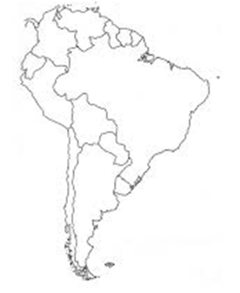
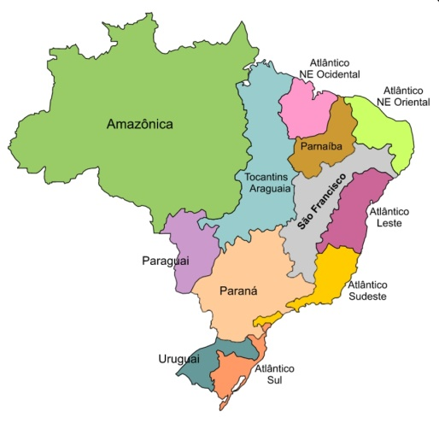
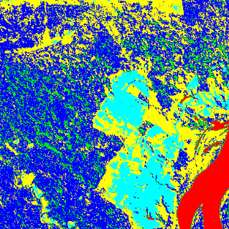
Amostragem Estratificada
A estratificação é a divisão da área de estudo em regiões segundo algum critério (mapas pré-existentes ou regiões geográficas)
Mas para que estratificar?
os estratos representam regiões de interesse no estudo
  p.ex., estimar a área desmatada por Estado ou município
deseja-se melhorar a precisão nas estimativas obtidas em cada estrato
  como quanto maior heterogeneidade, maior incerteza na estimativa. Pode-se assim concentrar a amostragens nos estratos com maior variabilidade
deseja-se aumentar a representatividade da amostra coletada na área de estudo
  estratos raros podem não estar representados adequadamente numa amostragem totalmente aleatória
Dentro de cada estrato, pode-se adotar a Amostragem Aleatória Simples, Sistemática ou Sistemática Não-Alinhada. Além disso, pode-se inclusive selecionar elementos em conglomerados

Slide 21
Tamanho da Amostra
Quanto amostrar?
depende:
da variabilidade original dos dados (maior variância ⇨ maior n)
da precisão requerida no trabalho (maior precisão ⇨ maior n)
do tempo disponível (menor o tempo ⇨ menor n)
do custo da amostragem (maior o custo ⇨ menor n)
Em geral, é calculado com base no parâmetro que se deseja estimar e leva em consideração as incertezas inerentes a esta estimação:
a) variação “natural” dos dados (variância populacional)
b) erros de estimativa

Slide 22
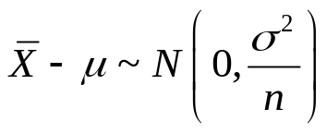
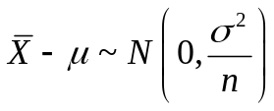
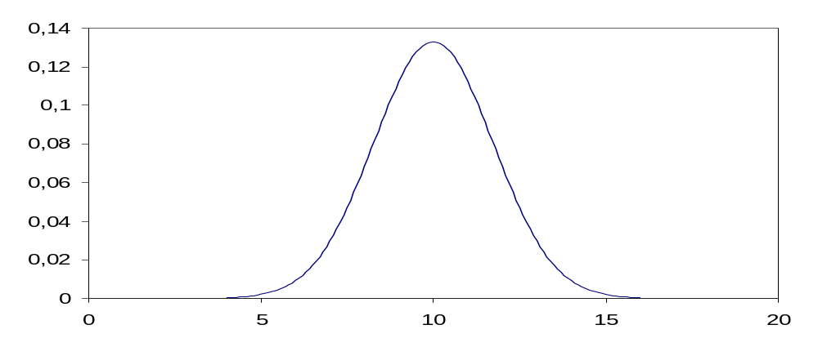
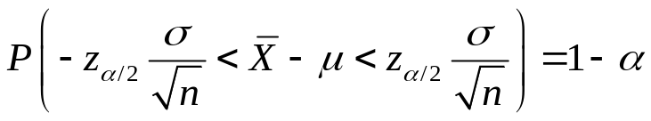


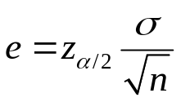
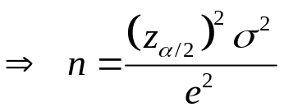
Tamanho da Amostra
Média
-∞
+∞
erro máximo
de estimativa (e)
A variância populacional deve ser conhecida
Pode-se estimar a variância populacional através de uma “pré-amostragem”
nesse caso, o tamanho da amostra é aquele que for viável (tempo, custo, etc)
se o tamanho estimado for maior que o utilizado na pré-amostragem, complementa-se a amostragem, reestima-se a variância e recalcula-se o tamanho da amostra até atingir o tamanho ideal

Slide 23
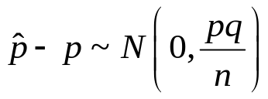
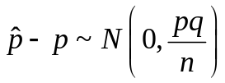
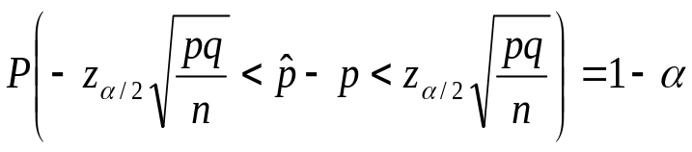
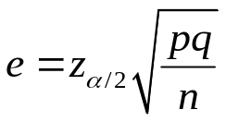
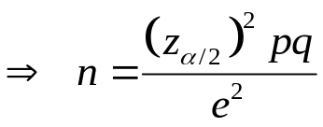
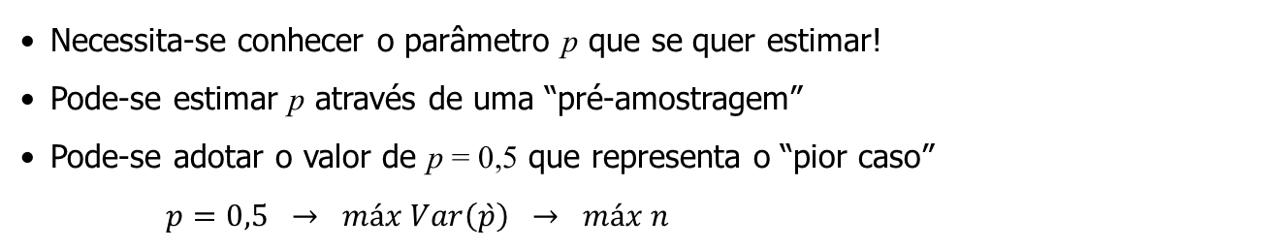
Tamanho da Amostra
Proporção
-∞
+∞
erro máximo
de estimativa (e)
Necessita-se conhecer o parâmetro p que se quer estimar!
Pode-se estimar p através de uma “pré-amostragem”
Pode-se adotar o valor de p = 0,5 que representa o “pior caso”
$p=0,5 → máx Var\left(\grave{p}\right) → máx n$

Slide 24
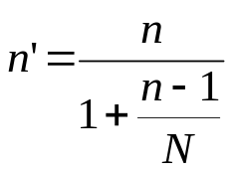
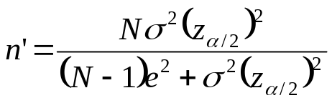
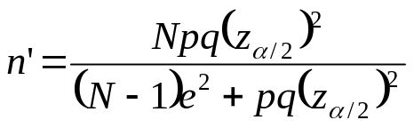
Tamanho da Amostra
Correção para populações finitas
(quando a amostra representa mais que 5% da população)
n = tamanho de amostra sem correção
N = tamanho da população
n' = tamanho de amostra corrigido
Para média:
Para proporção:

Slide 25
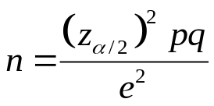
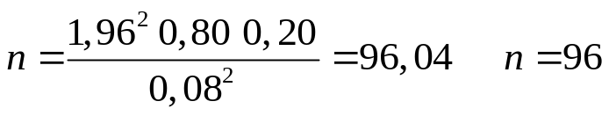
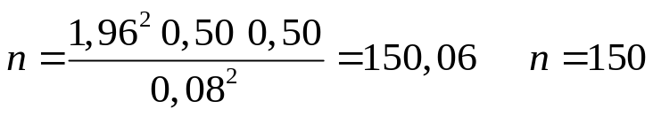
Tamanho da Amostra
Exemplo: Deseja-se estimar a exatidão de um mapa de modo que o valor estimado não ultrapasse em 8% a exatidão verdadeira (para mais ou para menos), utilizando-se um nível de confiança de 95%. Suponha que a exatidão verdadeira é de 80%.
No pior caso (maior variância), a exatidão verdadeira seria de 50%.

Slide 26
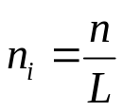
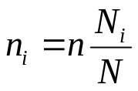
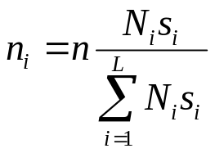
Tamanho da Amostra
Na Amostragem Estratificada, como distribuir as amostras em cada estrato?
Suponha que precisamos selecionar n amostras de uma população de tamanho N e que esta população está dividida em L estratos com N₁, N₂, ..., N_{L} elementos.
todos iguais
proporcionais a N_{i}
tamanho ótimo
(considera a variabilidade)
O modo como as amostras são distribuídas entre os estratos têm forte impacto na estimativa de parâmetros globais (que representam toda a população) mas permite maior controle da representatividade e precisão de cada estrato.

Slide 27
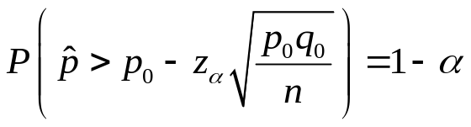



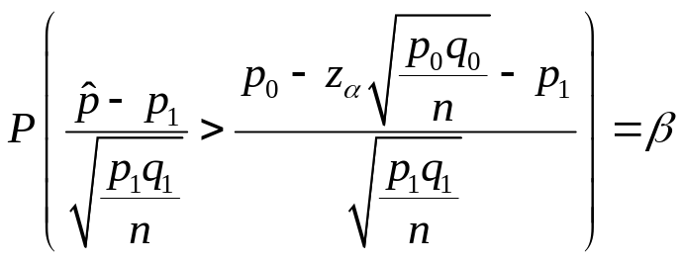
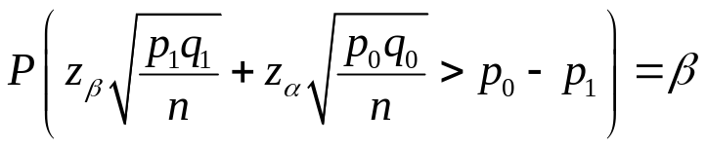
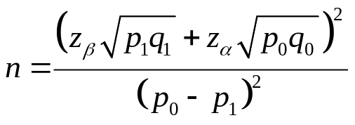
Tamanho da Amostra
O tamanho da amostra (n) também pode considerar o erro β (tipo II)
Exemplo para proporção
Hipóteses
H₀ : p = p₀
H₁: p < p₀
H₁
H₀
p₁
p₀
Considerando H₁verdadeira (p = p₁)

Slide 28
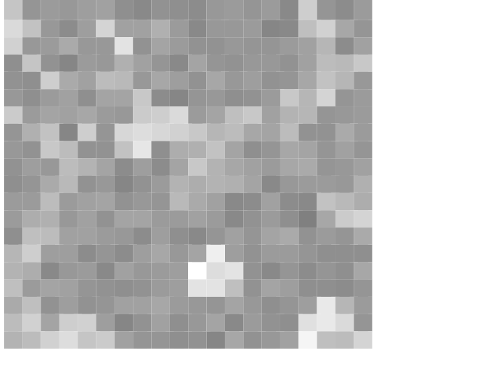

Qual impacto da amostragem estratificada?
Suponha que queremos determinar a média da região abaixo considerando-se que não teríamos como acessar todos os valores mas somente uma amostra. Suponha ainda que tenhamos um mapa que poderia ser utilizado para estratificar as amostras. Qual a vantagem de se dividir as amostras entre os diferentes estratos?
Aleatória Simples
X
Aleatória Estratificada
Tamanhos de amostras:
Total | 11 | 20 | 50 | 100
1 | 7 | 14 | 36 | 72
2 | 2 | 4 | 9 | 18
3 | 2 | 2 | 5 | 10
*proporcional por estrato

Slide 29
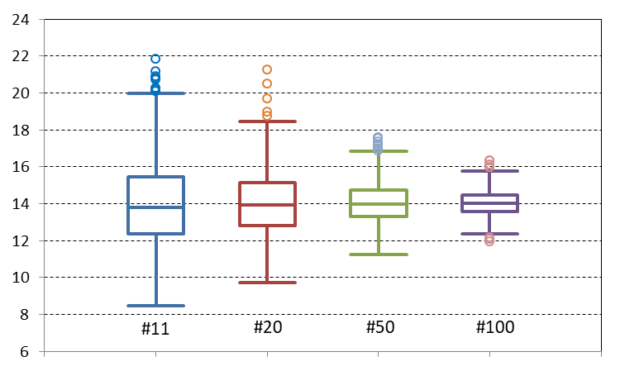
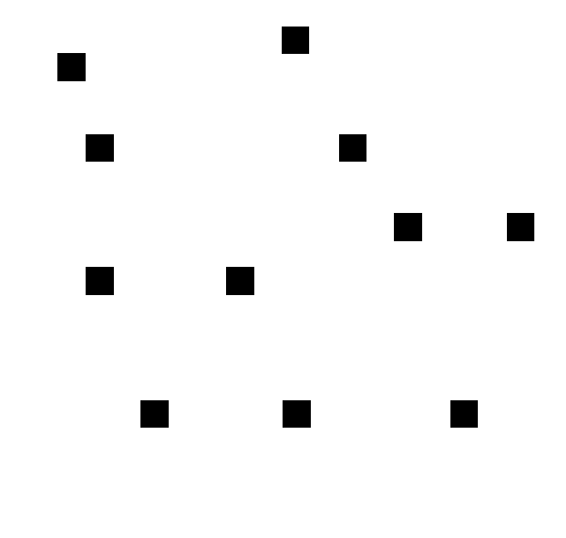
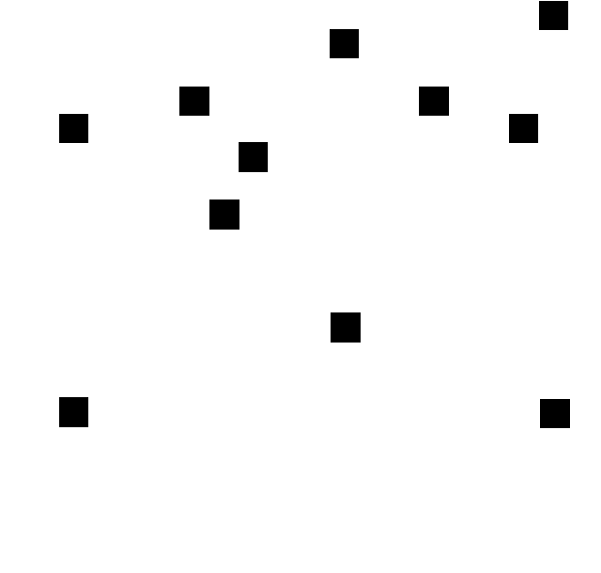
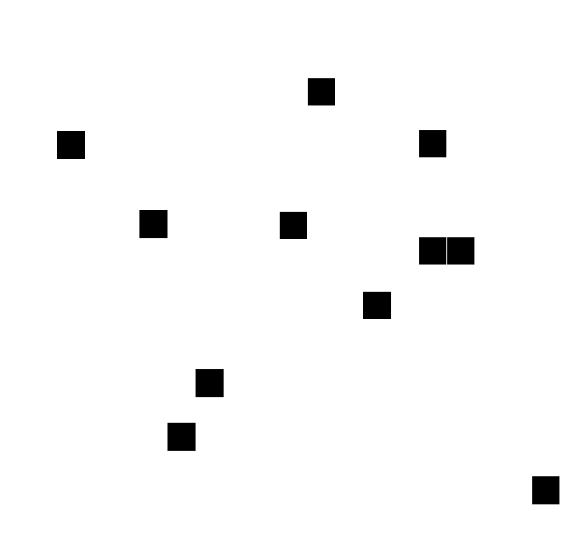
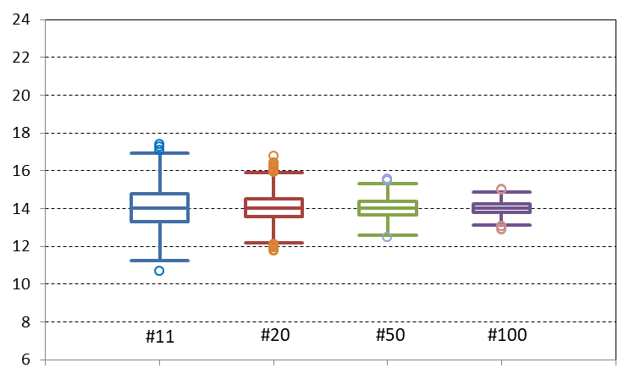
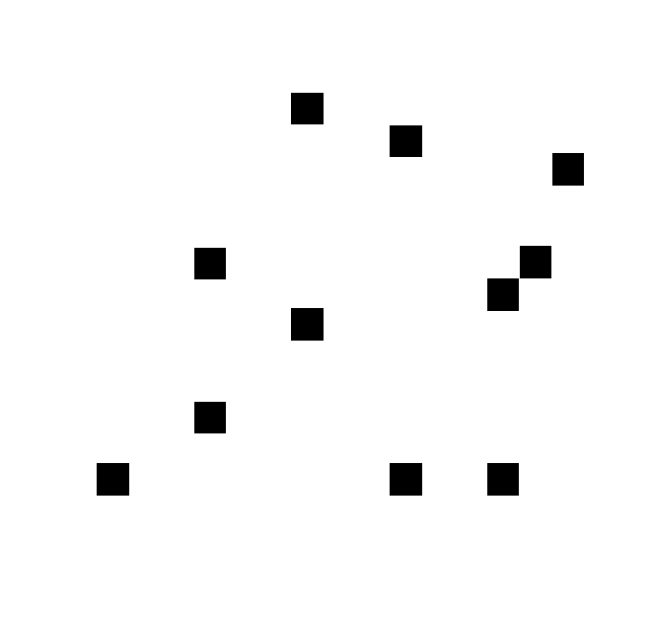

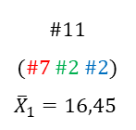



Qual impacto da amostragem estratificada?
1000 simulações
Aleatória Simples
#11
$${\overline{X}}_{1}=12,73$$
$${\overline{X}}_{2}=15,18$$
média amostral
$${\overline{X}}_{3}=12,45$$
$$μ=14,03$$
.
.
.
1000 simulações
Aleatória Estratificada
#11
(#7 #2 #2)
$${\overline{X}}_{1}=16,45$$
+
média amostral
.
.
.
menor variabilidade!

Slide 30
Amostras de Treinamento, Teste e Validação
Numa classificação ou numa modelagem em geral, as amostras são utilizadas para estimar os parâmetros ou para criar as regras usadas pelo classificador/modelo
Como estes ajustes visam minimizar erros, a utilização desse mesmo conjunto amostral para avaliar os resultados do classificador/modelo sempre resultarão numa superestimação dos índices de desempenho.
Dessa forma, é comum reservar parte das amostras de modo a avaliar os resultados de forma independente, gerando índices de desempenho não enviesados (nesse caso, superestimados).
Usualmente, o conjunto amostral total deve ser dividido em 3 partes excludentes:
Treinamento
Teste
Validação
Os termos “teste” e “validação” podem ter seu significado trocado dependendo da literatura consultada ou então constituírem um único grupo

Slide 31
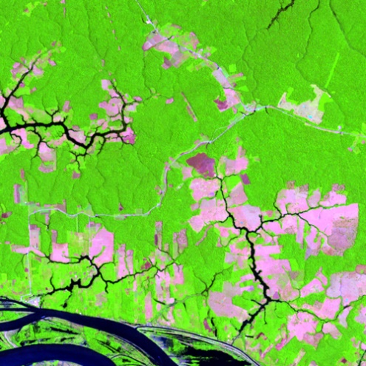

Amostras de Treinamento, Teste e Validação
Na prática, a definição das amostras que formarão esses grupos pode ser feita a partir de um único conjunto amostral ou então podem ser coletadas em fases diferentes do processo de classificação/modelagem.
Por exemplo, se o objetivo for avaliar uma classificação única, pode-se
dividir as amostras coletadas em treinamento e validação, ou
usar todas as amostras para treinamento e após a obtenção da classificação final, coletar novos pontos que serão avaliados por terceiros de forma totalmente independente.
treinamento
validação
treinamento
validação

Slide 32

Amostragem Iterativa
Em muitos casos, o sorteio aleatório de amostras de treinamento pode ser inviável e não garantir a representatividade dos dados analisados
Numa classificação de imagens, a escolha das amostras e posterior rotulação podem ser feitas através de interpretação visual realizada por especialistas
A seleção das amostras pode então ser feita por um processo iterativo:
inicialmente a coleta de pontos é feita selecionando-se amostras representativas das classes de interesse
as amostras são utilizadas para treinar o modelo
o modelo é aplicado sobre os dados e novos pontos são escolhidos com base numa avaliação dos resultados
repete-se o processo até que os resultados sejam considerados adequados
coleta
Especialista
rotulagem
amostra
Modelo
avaliação
treinamento
De modo geral, a escolha de novos pontos deve se basear em algum critério que avalie o erro e/ou o grau de incerteza de como um determinado ponto foi classificado/estimado
Uma discussão mais aprofundada sobre erros e incertezas será feita no tema “Avaliação de Classificação”

Slide 33
Reamostragem
A Reamostragem é o nome que se dá a um conjunto de técnicas ou métodos que se baseiam em ajustar ou manipular um conjunto amostral de modo a gerar novas amostragens com o objetivo de melhorar ou avaliar o desempenho de modelos
População
Amostra
Sub amostras
Modelo
.
.
.
Estas técnicas se propõem a avaliar as incertezas relacionadas a obtenção de estatísticas com distribuições amostrais desconhecidas ou gerar um rearranjo nos dados de entrada de modo que modelos determinísticos gerem diferentes resultados.
Duas técnicas são comumente empregadas nesse contexto: Jackknife e Bootstrap
Também podem ser utilizadas para avaliar a significância de testes cujas estatísticas básicas não têm suas propriedades bem estabelecidas ou cujas premissas não podem ser consideradas verdadeiras.

Slide 34




Jackknife
Também chamado Leave-One-Out Test
Usado para estimar a variância e a tendência de um estimador qualquer
Baseia-se na remoção de 1 amostra do conjunto total observado (n), recalculando-se o estimador a partir dos valores restantes (n-1)
É de fácil implementação e possui número fixo de iterações (igual a n)
f(x)
População
θ
$$\hat{θ}$$
amostra
X₁, X₂, ..., X_{n}
n vezes
X
X₂, X₃, ..., X_{n}
X₁, X₃, ..., X_{n}
X₁, X₂, ..., X_{n-1}
estatísticas
$${\hat{θ}}_{(1)}$$
$${\hat{θ}}_{(2)}$$
$${\hat{θ}}_{(n)}$$
permite estudar a variabilidade do estimador de θ

Slide 35



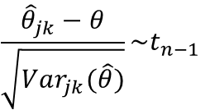
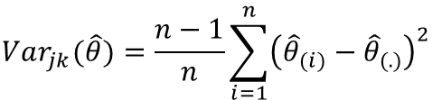
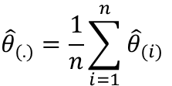
Jackknife
Suponha que um determinado parâmetro θ possa ser estimado a partir de uma amostra de n valores, ou seja,
$$\hat{θ}=f(x_{1},x_{2},…,x_{n})$$
Então a i-ésima replicação Jackknife corresponde ao valor estimado sem a amostra i:
$${\hat{θ}}_{(i)}=f(x_{1},x_{2},…,x_{i−1},{x_{i+1},…,x}_{n})$$
Com base nessas n estimativas, pode-se calcular então:
$${\hat{θ}}_{(.)}=\frac{1}{n}\sum_{i=1}^{n}{{\hat{θ}}_{(i)}}$$
$${\hat{θ}}_{jk}={n\hat{θ}−(n−1)\hat{θ}}_{(.)}$$
onde
$$Var_{jk}(\hat{θ})=\frac{n−1}{n}\sum_{i=1}^{n}{{\left({\hat{θ}}_{(i)}−{\hat{θ}}_{(.)}\right)}^{2}}$$
$$\frac{{\hat{θ}}_{jk}−θ}{\sqrt{Var_{jk}(\hat{θ})}}\sim t_{n−1}$$
(n grande)
Efron, B.; Stein, C. The Jacknife estimate of variance. The Annals of Statistics, 9(3): 586-596. 1981
(ver exemplo JK em Reamostragem.xls)

Slide 36



Bootstrap
Pode ser considerado uma estratégia mais abrangente que o Jackknife por permitir um maior número de replicações. Também é usado para estimar a variância e a tendência de um estimador qualquer.
Baseia-se na geração de uma nova amostra de mesmo tamanho da amostra original, a partir do sorteio aleatório com reposição de seus elementos.
f(x)
População
θ
$$\hat{θ}$$
amostra
X₁, X₂, ..., X_{n}
m vezes
X
Y_{k} é um dos X_{i}
(com repetição)
Y₁, Y₂, ..., Y_{n}
Y₁, Y₂, ..., Y_{n}
Y₁, Y₂, ..., Y_{n}
estatísticas
$${\hat{θ}}_{1}$$
$${\hat{θ}}_{2}$$
$${\hat{θ}}_{m}$$
permite estudar a variabilidade do estimador de θ

Slide 37


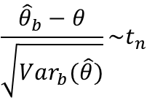
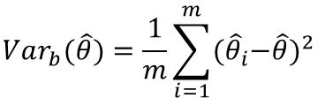
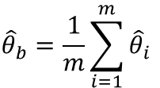
Bootstrap
Suponha que um determinado parâmetro θ pode ser estimado a partir de uma amostra de n valores, ou seja,
$$\hat{θ}=f(x_{1},x_{2},…,x_{n})$$
Então a cada iteração j, o valor estimado a partir da amostra será:
$${\hat{θ}}_{i}=f(y_{1},y_{2},…,y_{n})$$
onde y_{k} é um dos valores da amostra (com reposição)
Com base nas estimativas de m iterações, pode-se calcular então:
$${\hat{θ}}_{b}=\frac{1}{m}\sum_{i=1}^{m}{{\hat{θ}}_{i}}$$
$$\frac{{\hat{θ}}_{b}−θ}{\sqrt{Var_{b}(\hat{θ})}}\sim t_{n}$$
(n grande)
$$Var_{b}(\hat{θ})=\frac{1}{m}\sum_{i=1}^{m}{{{(\hat{θ}}_{i}−\hat{θ})}^{2}}$$
Recomenda-se que m ≥ 200, mas pode ser necessário m ≥ 2000 caso o objetivo seja construir intervalos de confiança para o parâmetro θ
Efron, B.; Hastie, T. 2016. Computer age statistical inference. Cambridge University Press.

Slide 38

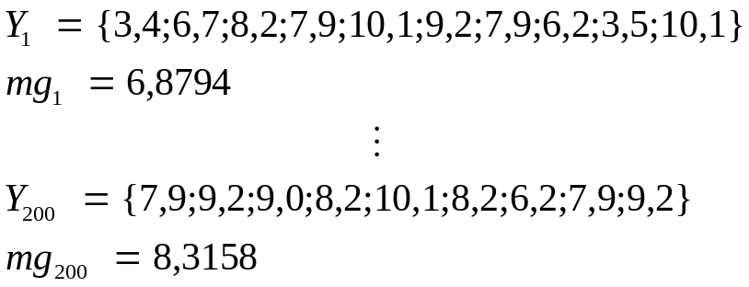
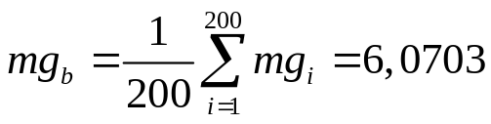
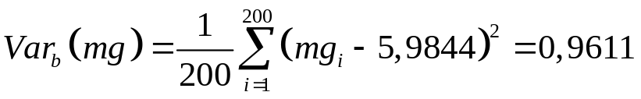

Bootstrap - Exemplo
Suponha que se deseja saber qual é a média geométrica de uma população e para isso obteve-se uma amostra de 10 valores:
Qual é o valor da média geométrica desta amostra e qual a variância deste estimador?
 | X
1 | 2,2
2 | 3,5
3 | 3,4
4 | 6,7
5 | 6,2
6 | 8,2
7 | 9,2
8 | 7,9
9 | 9,0
10 | 10,1
(amostra completa)
(ver exemplo BS em Reamostragem.xls)

Slide 39
Bootstrap
No contexto de classificação, o Bootstrap pode ser utilizado para avaliar o desempenho do classificador
No processo de sorteio com reposição, parte das amostras não são utilizadas. Em geral, cerca de 30% das amostras ficam de fora e podem ser usadas para avaliação do classificador
A₁
No classificador Random Forest, por exemplo, cada árvore de decisão é gerada a partir de uma amostra obtida por Bootstrap. As amostras não sorteadas, chamadas de OOB (Out of Bag), são utilizadas para avaliar o desempenho desse classificador de modo independente pois não foram efetivamente usadas na construção de cada árvore. Todo esse processo é denominado Bagging (Bootstrap Aggregating)
N₁ Dados
A₂
N₂ Dados
N Dados
A₃
N₃ Dados
.
.
.
O objetivo principal é reduzir a influência de dados espúrios (outliers) e aumentar a estabilidade (diminuir a variância)
A_{k}
N_{k} Dados
N₁ = N₂ = N₃ = ... = N_{k} = N

Slide 40
Testes de Aleatorização
Testes de aleatorização (ou testes de permutação ou testes exatos) são típicos testes de significância onde a distribuição da estatística testada é obtida calculando-se todos os possíveis valores desta estatística rearranjando-se os valores da amostra considerando uma hipótese nula verdadeira
Uma aplicação típica é quando se deseja comparar dados pareados para avaliar se a diferença entre eles é significativamente grande para justificar que são, de fato, diferentes (por exemplo, pode-se verificar se uma determinada característica mudou de uma data para outra)
Outra aplicação é, num mapa de Kernel, identificar se em certas regiões há mesmo uma tendência de valores altos ou baixos, ou se o que se observa pode ter sido obtido casualmente
Nem sempre todos os rearranjos das amostras podem ser avaliados quando a amostragem é muito grande. Nesse caso, faz-se uma simulação de modo a testar o maior número possível de rearranjos (quanto maior o número de simulações melhor!)

Slide 41
Testes de Aleatorização - Exemplo
Uma determinada característica foi medida 8 vezes em duas datas distintas
Há evidências de que o valor dessa característica aumentou?
estatística usada
no teste t
Amostra | Valor medido
 | antes | depois
1 | 3,5 | 4,3
2 | 4,7 | 4,4
3 | 5,3 | 5,9
4 | 10,3 | 11,3
5 | 3,8 | 5,7
6 | 6,6 | 6,4
7 | 5,1 | 5,1
8 | 9,6 | 10,9
 |  | média
Dif
0,8
-0,3
0,6
1,0
1,9
-0,2
0,0
1,3
0,6375
Dif média = 0,6375
Qual valor esperado caso não houvesse diferença entre os valores medidos nas duas datas (H₀)?
zero
Quão raro seria encontrar a média 0,6375 nesse caso? Ou seja, qual o valor-P associado a esta estatística?
Solução: calcular todos os valores possíveis de diferença média quando trocamos ou não os valores entre as 2 abordagens para cada amostra. Com isso, obtém-se a distribuição amostral desta estatística.
Se H₀ é verdadeiro, então poderia trocar os valores entre os dois grupos

Slide 42
Testes de Aleatorização - Exemplo
H₀: não há diferença entre o valor medido antes e depois (Dif média = 0)
H₁: o valor medido depois é maior (Dif média > 0)
Se H₀ é verdadeira, então haverá 2⁸ possibilidades de trocas, gerando 256 resultados diferentes
Amostra | Valor medido |  | Dif
 | antes | depois
1 | 3,5 | 4,3 | 0,8
2 | 4,4 | 4,7 | 0,3
3 | 5,3 | 5,9 | 0,6
4 | 10,3 | 11,3 | 1,0
5 | 3,8 | 5,7 | 1,9
6 | 6,4 | 6,6 | 0,2
7 | 5,1 | 5,1 | 0,0
8 | 9,6 | 10,9 | 1,3
 |  | média | 0,7625
Dif
0,8
-0,3
0,6
1,0
1,9
-0,2
0,0
1,3
0,6375
Amostra | Valor medido |  | Dif
 | antes | depois
1 | 4,3 | 3,5 | -0,8
2 | 4,7 | 4,4 | -0,3
3 | 5,9 | 5,3 | -0,6
4 | 11,3 | 10,3 | -1,0
5 | 5,7 | 3,8 | -1,9
6 | 6,6 | 6,4 | -0,2
7 | 5,1 | 5,1 | -0,0
8 | 10,9 | 9,6 | -1,3
 |  | média | -0,7625
...
...
(ver Aleatorização em Reamostragem.xls)

Slide 43
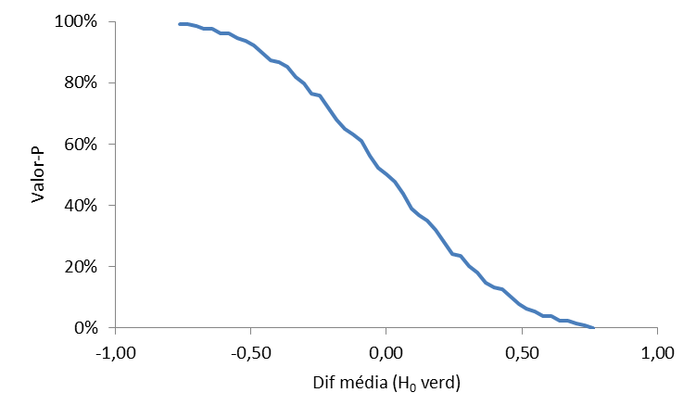
Testes de Aleatorização - Exemplo
H₀: não há diferença entre o valor medido antes e depois (Dif média = 0)
H₁: o valor medido depois é maior (Dif média > 0)
Se H₀ é verdadeira, então haverá 2⁸ possibilidades de trocas, gerando 256 resultados diferentes
Amostra | Valor medido |  | Dif
 | antes | depois
1 | 3,5 | 4,3 | 0,8
2 | 4,7 | 4,4 | -0,3
3 | 5,3 | 5,9 | 0,6
4 | 10,3 | 11,3 | 1,0
5 | 3,8 | 5,7 | 1,9
6 | 6,6 | 6,4 | -0,2
7 | 5,1 | 5,1 | 0,0
8 | 9,6 | 10,9 | 1,3
 |  | média | 0,6375
3,13%
0,6375
Valor-P = P(Dif média H₀ verdadeiro ≥ Dif média observada) = 3,13%
Conclusão: rejeita-se H₀ a 5% de significância, ou seja, há evidências de que o valor, em média, aumenta na última medição

Slide 44
Validação Cruzada
Como dito anteriormente, é sempre melhor usar um conjunto de amostras independentes para avaliar/validar os resultados de uma modelagem ou classificação
Tipicamente, na validação cruzada, a amostra é particionada aleatoriamente em K subconjuntos disjuntos (K-Folds)
O valor de K é em geral 5 ou 10. Quando K é igual ao número de amostras, então esse método é conhecido como Validação Cruzada LOO (Leave One Out Cross Validation)
O método K-Folds consiste em usar cada uma das partições como amostras de validação e as demais como treinamento. Assim consegue-se realizar K validações independentes
V
T
T
T
T
...
T
T
T
T
V
K validações independentes
Modelo
Modelo
Em geral, os resultados das validações são sintetizados em uma medida de tendência central (média, mediana, etc) ou então através de um intervalo de credibilidade ou um boxplot

Slide 45
Boosting
Não se trata de técnica tradicional de reamostragem como Bootstrap e Jackknife
Consiste em alterar a importância de cada amostra, através de pesos, de modo a favorecer algumas amostras em detrimento de outras
O AdaBoost, por exemplo, ajusta o peso de cada amostra, aumentando a importância de amostras mal classificadas/estimadas de modo a diminuir os erros de classificação/estimação
Num classificador baseado em árvores de decisão, por exemplo, a primeira árvore é construída com base em todas as amostras. Essa árvore é usada para avaliar cada amostra, aumentando-se o peso daquelas mal classificadas. Uma nova árvore é gerada. Esse processo é repetido um determinado número de vezes
A₁
N Dados
A₂
N Dados
Pesos f(A₁)
.
.
.
O objetivo principal desse método é reduzir a tendência (ou viés), tentando-se minimizar os erros
A_{k}
N Dados
Pesos f(A_{1,...,k-1})

Slide 46
Balanceamento de Classes/Estratos
Muitas técnicas estatísticas são fortemente influenciadas pelo desbalanceamento das classes ou estratos usados no treinamento. Em geral, classes minoritárias são preteridas ou negligenciadas durante o processo de treinamento de modelos supervisionados
Algumas técnicas podem ser aplicadas para mitigar esse tipo de problema:
Oversampling (Superamostragem)
Aumenta-se o número de amostras da classe minoritária: superamostragem aleatória (duplicação de amostras), SMOTE, ADASYN
Undersampling (Subamostragem)
Reduz-se o número de amostras da classe majoritária: subamostragem aleatória (eliminação de amostras), remoção de amostras redundantes ou pouco informativas (usando critérios de proximidade)

Slide 47
Perturbação aleatória
Em alguns casos (amostragens pequenas, modelos determinísticos, por exemplo), a introdução de perturbações nos dados de entrada podem ajudar o processo de modelagem
Estimação de distribuições de resultados em modelos determinísticos
O método de Monte Carlo pode ser empregado para estimar a distribuição de resultados
Simulação de dados reais
A perturbação permite avaliar a incerteza “natural” esperada em dados reais
Robustez do modelo
A adição de ruídos aos dados ou aos parâmetros do modelo permitem avaliar sua estabilidade e sensibilidade
Otimização
Em algoritmos de otimização, como algoritmos genéticos, a perturbação aleatória pode favorecer a busca por soluções globais por evitar que o mesmo fique “preso” a soluções locais

Slide 48
Aprendizado Ativo – Active Learning
É uma técnica na qual o algoritmo de aprendizado busca especificamente os dados que são mais informativos para o modelo em vez de ser treinado por todo o conjunto de dados disponível
Em vez de sortear um subconjunto de amostras aleatoriamente (por alguma técnica de reamostragem), o modelo seleciona as amostras que considera mais informativas ou atribui pesos às amostras, de acordo com algum critério:
Maior incerteza: o algoritmo privilegia as amostras que tem maior dificuldade para classificar ou maior erro ao estimar seu valor
Maior acerto: o algoritmo escolhe amostras que tenham maior impacto no desempenho final do modelo

